Slide 1
Protección del sistema de potencia
Protección de Barras

Slide 2
Configuraciones de barras: arreglos físicos
Barra única.
Barra simple con interruptor / desconexión de barras.
Disposición de un solo interruptor, doble barra.
Doble interruptor.
Arreglo de Barra Principal -Transfer.

Slide 3
Disposición de una sola barra

Slide 4
Barra colectora simple con sección de barra (Barra-tie)
Interruptor/seccionador

Slide 5
Interruptor doble – Barra doble
Barra1
5
Barra2

Slide 6
Barra principal y de transferencia
Barra principal
NO
NO
NO
NO
Barra de transferencia

Slide 7
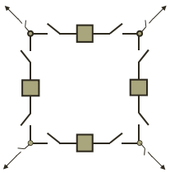
Arreglo de Barra en Anillo
La barra está protegida como parte del equipo conectado: una línea o un transformador.

Slide 8
Configuración de interruptor y medio
Barra1
Barra2

Slide 9
¿Por qué tantos arreglos?
El diseño depende de los requisitos del circuito: nivel de voltaje e importancia del circuito.
El costo, la superficie del terreno y la expansión futura también se tienen en cuenta en el diseño.
Configuraciones: barra simple (opción de menor costo), barra principal y de transferencia, barra en anilllo, interruptor y medio, barra doble (opción de maIr costo).

Slide 10

Configuración del barra de distribución
Barra tándem 1
Barra tándem 2
Barra tándem 1
Barra tándem 2
Alimentador
Alimentador

Slide 11
Protección de barras
Supervisa la corriente que entra y sale del barra.
En condiciones normales:
Suma de todas las corrientes = cero.

Slide 12
Requisitos del relé de protección de barra
Selectividad.
Sensibilidad.
Seguridad.
Velocidad de operación.

Slide 13
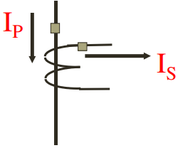
Polaridad del TC
Convención de polaridad CT:
Si la corriente primaria ingresa al terminal con la marca de polaridad, la corriente secundaria saldrá del terminal con la marca de polaridad

Slide 14

Zona de Protección
Determinado por la ubicación del CT.
Determinado por el dispositivo de interrupción.
Las zonas pueden ser fijas o conmutables.
rele de barra

Slide 15
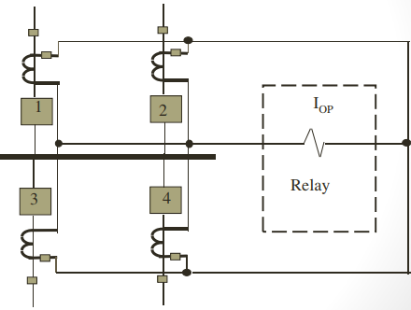
Protección de Barras – Conexiones de los CT
Se llama relé diferencial debido a su conexión

Slide 16
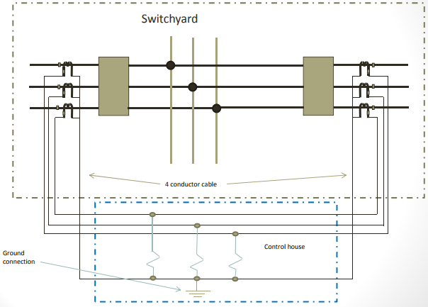
Conexiones trifásicas

Slide 17
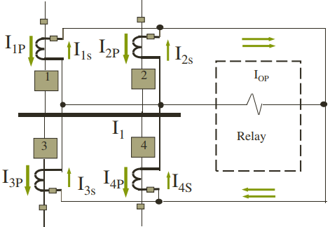
Protección de Barra – Sistema Normal
Suma de corrientes primarias, I1P+I2P+I3P+I4P= 0 Corriente de relé, IOP= I1S+I2S+I3S+I4S= 0

Slide 18
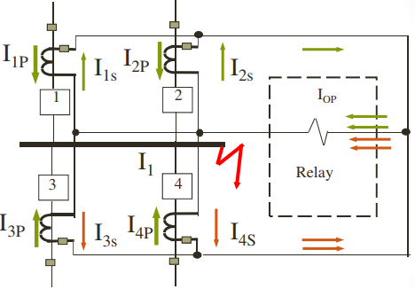
Protección de barra – Falla en barra
Corriente de relé, IOP = I1S+I2S+I3S+I4S

Slide 19
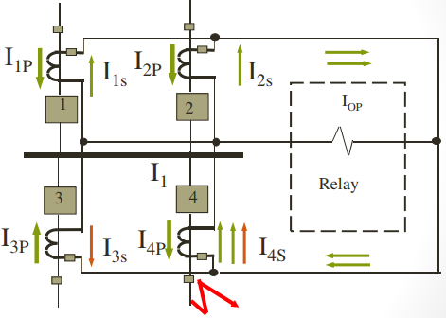
Protección de barra: falla externa
Corriente de relé, IOP = I1S+I2S+I3S+I4S = 0

Slide 20
Corrientes del relé
Condiciones ideales.
  No hay corriente en el relé durante el funcionamiento normal o durante una falla externa.
  Los CT reducen las corrientes primarias a corrientes secundarias sin ningún error para corrientes de falla altas.

Slide 21
Corrientes del relé
El relé puede ver corriente diferencial para fallas fuera de zona debido a:
    Saturación de TC por altas corrientes primarias con DC Offset.
    Imprecisiones de CT a corrientes más altas.

Slide 22
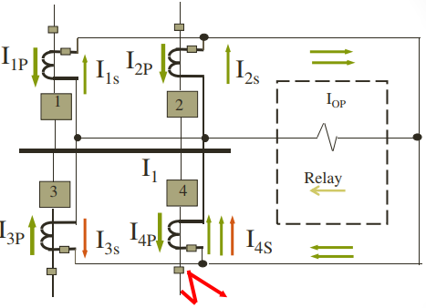
Protección de barra: falla externa
Corriente de relé, IOP= I1S+I2S+I3S+I4S
Donde I4S< I1S+I2S+I3S
Esto no será cero debido a la saturación de CT4

Slide 23
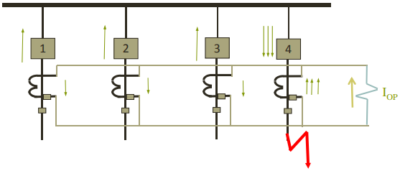
Corrientes Secundarias para Fallas Externas

Slide 24
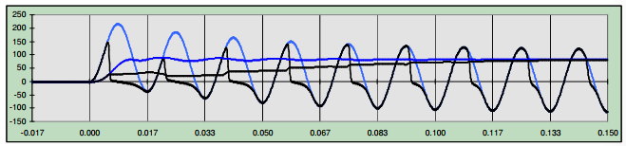
Saturación del TC

Slide 25
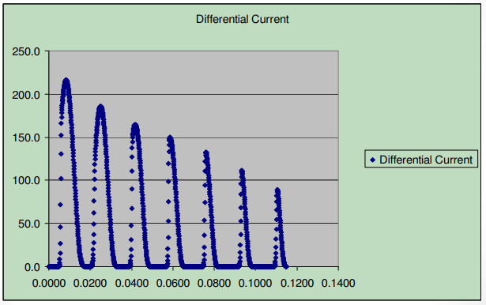
Valores muestreados de corriente diferencial

Slide 26
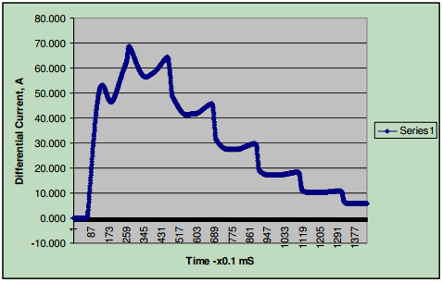
Corriente diferencial - RMS

Slide 27
Soluciones para evitar el mal funcionamiento
Retardo de disparo: si se utiliza un relé de sobrecorriente, configure el arranque y el tiempo de retardo para evitar la operación debido a la saturación del TI.
Configurar el relé para evitar el mal funcionamiento asumiendo la saturación total del TC por una falla externa.
Detectar la saturación de TI (detección de falla externa) y bloquear el disparo o cambiar la característica del relé

Slide 28
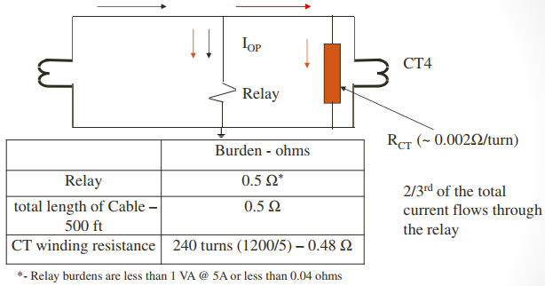
Efecto de la saturación de CT

Slide 29
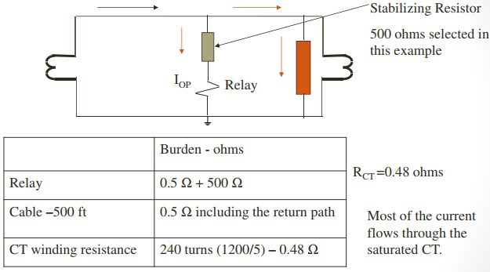
Solución: resistencia estabilizadora

Slide 30
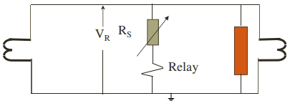
Relé de alta impedancia
Voltaje desarrollado a través del relé,
VR= Ifalla (2RCable+RCT)
El relé opera si VR> Vconfiguración
Configurar el relé por encima del voltaje esperado para fallas externas a la zona

Slide 31
Efecto de la resistencia estabilizadora
La adición de resistencia reduce la corriente de derrame a través de la bobina del relé. El relé está ajustado por encima de la máx. caída de voltaje a través del cable y la resistencia del TC saturado.
La configuración del relé está calibrada en voltios.
Ej: Corriente de falla 20,000A: relación CT: 2000/5.
    Corriente secundaria: 50A. RC= 0,8 ohmios.
    La longitud del cable es de 1000 pies – Rcable= 1,0 ohm.
    Tensión en el relé = 50 ( 2 +0,8) = 140 V.
    El relé está configurado a 140 V o más.

Slide 32
Requisitos de TC
Todas las relaciones de CT son iguales.
Todos los TC pueden desarrollar el voltaje necesario para impulsar la corriente a través del TC en cortocircuito durante una falla externa.

Slide 33
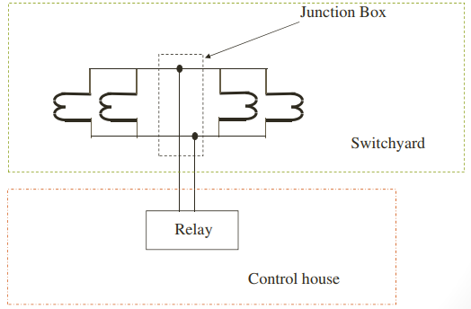
Conexiones del TC

Slide 34
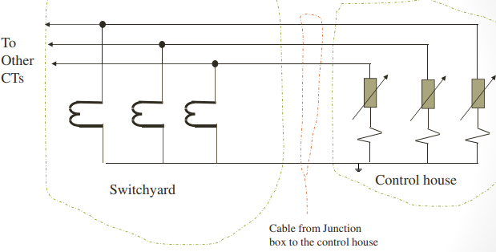
Conexión de relé

Slide 35
Conexión a Tierra de los TC
Debe haber una sola conexión a tierra en esta conexión, independientemente del número de fuentes, si no hay aislamiento entre los circuitos de los TC.

Slide 36
Ajustes de relé
Determinar las corrientes de falla máximas trifásicas y de una sola línea a tierra para fallas fuera de la zona para cada circuito.
Medir/Calcular la resistencia del cable desde la caja de conexiones hasta cada TC.
Calcular VR para falla trifásica y falla monofásica a tierra asumiendo la saturación de cada TI.
Seleccionar la máxima VR como ajuste.

Slide 37
Valor calculado, VR
VR debe ser preferiblemente menor que el voltaje del punto de codo.
C800 es alrededor de 430 V.
VR no puede exceder el voltaje a una corriente de excitación de 10 A (~900 V para C800 CT).
El valor práctico es VR< 67% de V10 Avoltaje –0.67x(~ 900V para C800).
VR< 0,67x900 =603 V.

Slide 38
Fallas Internas
Impedancia de relé típica - ~ 2000 ohm (1700 - 2600 Ω). Esto puede ser tan alto como 5000Ω.
La corriente de falla total puede ser tan alta como 200 A.
El voltaje desarrollado a través del relé excede el voltaje de captación del relé y también la clasificación de voltaje del CT.

Slide 39
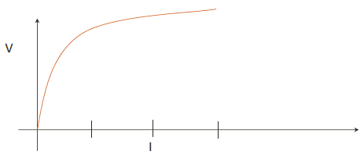
Proteccion al sobrevoltaje
Las resistencias no lineales se utilizan para limitar el voltaje a través del relé (Thyrite, varistor, MOV).
Un relé usa Thyrite para derivar la unidad de alta impedancia.

Slide 40
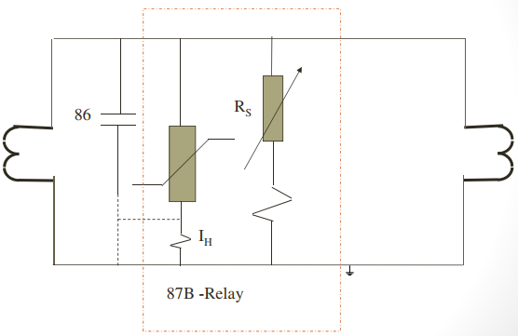
Relé de alta impedancia

Slide 41
Sensibilidad del relé
La corriente requerida para el relé, IR= VR/ZR
Corrientes de excitación de todos los TC en VR
Corriente a través de la resistencia no lineal, INR en VR
Corriente mínima de falla,

Slide 42
Relé de alta impedancia
Fácil de ajustar.
Todos los TC están conectados en paralelo en el patio de maniobras, lo que reduce la longitud de los cables.
Son deseables TC con la misma relación y características similares.
La sensibilidad se reduce con muchos TC en paralelo y con largos recorridos de cable.
Puede que no sea posible configurar el relé en un sistema con relaciones de TI más bajas y corrientes de falla altas.
Es difícil utilizar este esquema cuando se requiere conmutación de zona.

Slide 43
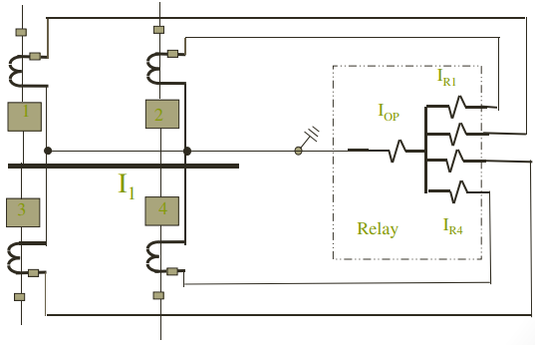
Protección de barra de baja impedancia
En lugar de usar resistencia estabilizadora, se usan devanados de restricción.

Slide 44
Relé de baja impedancia
Otros nombres: relé diferencial polarizado
(Relé diferencial con polarización porcentual)
La carga del relé es baja: menos de 1 VA por cada devanado de restricción

Slide 45
Relé diferencial con polarización porcentual
Corriente de Operacion, IOP= | IR1+ IR2+ IR3+ IR4|
Corriente de restricción, IR= K[ |IR1|+ IR2|+ IR3| +| IR4|] K =1 o 0,5 según el tipo de relé
El % de pendiente se define como S = IOP/ IR
El relé funciona si IOP> S*(IR)/100
S – ajuste como valor porcentual en el relé

Slide 46
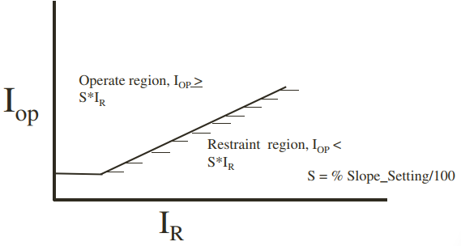
Características de funcionamiento del relé

Slide 47
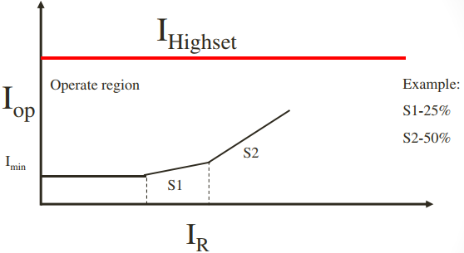
Características de pendientes múltiples

Slide 48
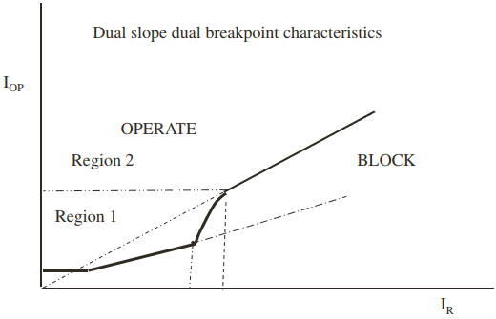
Características de la pendiente del relé

Slide 49
Corriente de restricción
La definición depende del fabricante y el tipo de relé.
Relé-1; IR= [I1+I2]/2
Relé-2; IR= I1+I2
Relé-3; IR= Máx.[I1,I2]

Slide 50
Esquemas de protección de baja impedancia
Emplear la técnica de detección de fallas externas.
Durante falla externa : IOP será cero hasta que el CT se sature.
CT no se saturará al menos durante unos pocos ms después del inicio de la falla.

Slide 51
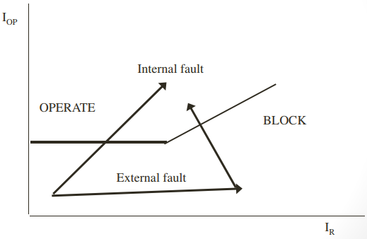
Saturación de TC
Seguridad
• Aumentar la pendiente para fallas de alta corrientes

Slide 52
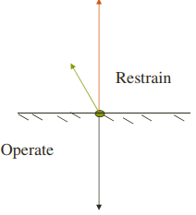
Principio direccional
Compara la dirección del flujo de corriente.
Los relés utilizan diferentes algoritmos para decidir la direccionalidad.

Slide 53
Relés modernos de baja impedancia
Permite el uso de diferentes relaciones de CT: cualquier esquema de baja impedancia puede usar Aux. CT.
Corrección de polaridad.
Detección de corriente diferencial baja: esquema de detección de circuito abierto de TC.
Disposición para supervisar el diferencial con elementos de tensión.
Registro de fallas, medición, otras protecciones de protección como sobrecorriente, protección contra falla del interruptor.

